Slide 1
Протидія ворожій пропаганді

Slide 2
ЗАВДАННЯ:
-Пояснити учням, яку загрозу для життя людей в місті може нести передача будь-якої інформації ворогу.
-Розповісти про відповідальність та наслідки розміщення фотографій, визначення локацій тощо в соціальних мережах, месенджерах в період дії воєнного часу в країні.
-Запрошувати представників Нацполіції для проведення онлайн бесід з учнями з питань інтернет-безпеки.
-Провести з батьками учнів онлайн консультації з правил медіаграмотності, які допоможуть вберегти дитину від впливу ворожої пропаганди.

Slide 3
https://safe.ed-era.com/
ttps://courses.prometheus.org.ua/courses/course-v1:Prometheus+MEDIA_L101+2022_T3/about

Slide 4
ttps://courses.prometheus.org.ua/courses/course-v1:Prometheus+MEDIA_L101+2022_T3/about

Slide 5
https://courses.prometheus.org.ua/courses/course-v1:Prometheus+IHWAR101+2022_T2/about

Slide 7
Етикет у соціальних мережах

Slide 8
herhttps://www.stb.ua/dobre/ua/2022/06/07/nadijni-poradi-yak-pid-chas-vijni-vberegti-ditej-vid-voroga-v-interneti/e.

Slide 9
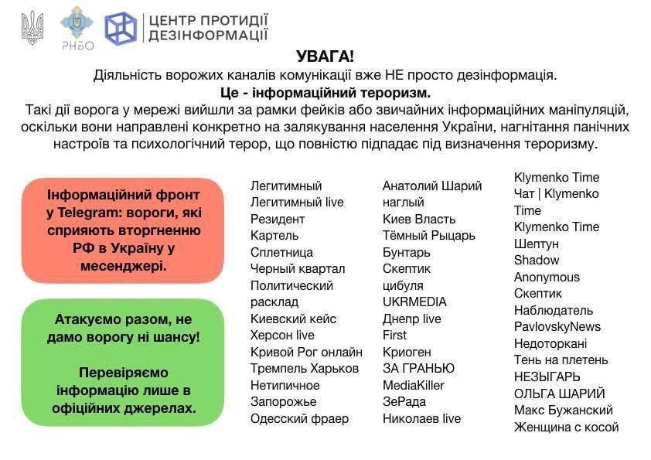

Slide 10
Thank you!

